Slide 1
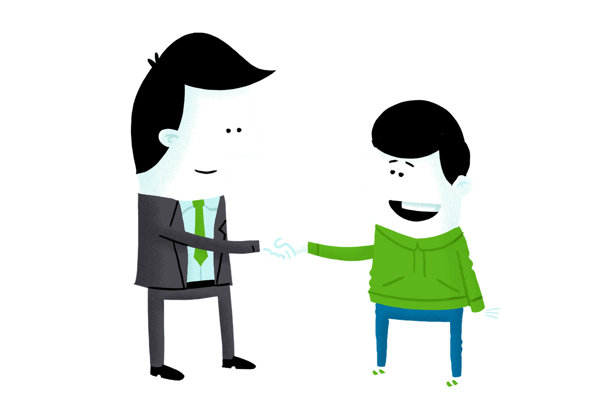

Lessenserie bij de Sollicitatietraining

Slide 2

1: Oriënteren

Slide 3
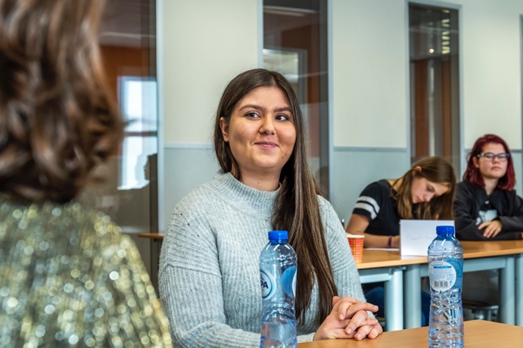
Introductie JINC Sollicitatietraining
1. Oriënteren
We gaan aan de slag met solliciteren:
Je leert wat solliciteren is en wat er allemaal bij komt kijken
Jullie gaan oefenen met het voeren van een sollicitatiegesprek
Mensen uit het bedrijfsleven komen naar de klas om met jullie sollicitatiegesprekken te oefenen
JINC Lessenserie bij de Sollicitatietraining

Slide 4



Introductie JINC Sollicitatietraining
1: Oriënteren
De komende periode gaan jullie je voorbereiden op een sollicitatiegesprek:
Je gaat een vacature zoeken waarop je wil solliciteren
Je gaat een cv maken
Je gaat een sollicitatiebrief of een online sollicitatieformulier invullen
JINC Lessenserie bij de Sollicitatietraining

Slide 5

Wat kun je verwachten?
1: Oriënteren
Bekijk hier een voorbeeld
filmpje van de Sollicitatietraining.
JINC Lessenserie bij de Sollicitatietraining

Slide 6
Wat weet je al?
1: Oriënteren
Wie heeft er al eens gesolliciteerd of een sollicitatiegesprek gevoerd?
Wat is solliciteren?
Wat ging goed, wat was lastig?
JINC Lessenserie bij de Sollicitatietraining

Slide 7
Solliciteren, hoe doe je dat?
1: Oriënteren
1
2
3
4
5
Zoek een vacature
Bel het
bedrijf
Schrijf je sollicitatie-brief
Voer het sollicitatie-gesprek
Stel je
CV op
JINC Lessenserie bij de Sollicitatietraining

Slide 8
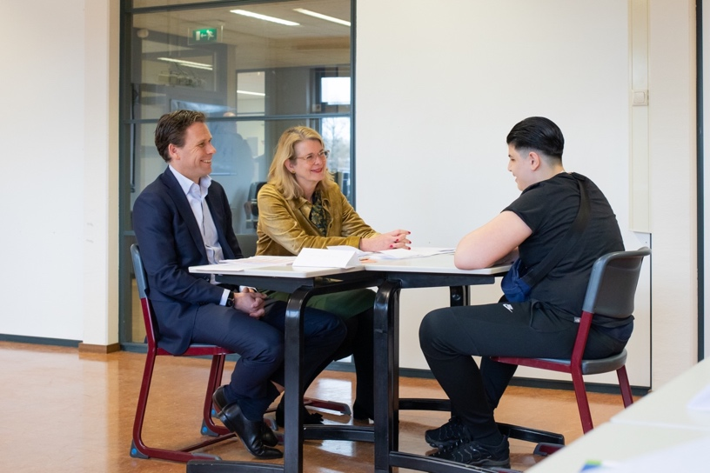

Opdracht 1: Wat weet ik al?
1: Oriënteren
In het project Sollicitatietraining gaan jullie een vacature zoeken (stap 1), een cv maken (stap 3) en een sollicitatiebrief schrijven (stap 4). Voor stap 5 komen er mensen uit het bedrijfsleven naar de klas om met jullie het sollicitatiegesprek te oefenen.
Maak nu opdracht 1 uit het werkboek
JINC Lessenserie bij de Sollicitatietraining
Notes:
Tijdsduur opdr 1: 25 minuten

Slide 9
Wat kan ik al?
1: Oriënteren
We gaan een kort spelletje doen. Ga allemaal maar staan!
Iedere ervaring die je hebt, kun je gebruiken als je gaat solliciteren. Want het zegt iets over wat jij al kan.
JINC Lessenserie bij de Sollicitatietraining
Notes:
Uitleg voor docent:
Jullie gaan een kort spel doen. Vraag alle leerlingen te gaan staan. Noem steeds om de beurt één van onderstaande vragen. De leerlingen die zichzelf herkennen in de vraag mogen blijven staan. De leerlingen die zich niet herkennen in de vraag gaan zitten. Stel net zoveel vragen tot dat alle leerlingen een keer zijn blijven staan.
Vragen:
Wie:
- heeft een bijbaan of heeft al eens stage gelopen?
- helpt wel eens zijn/haar broertje of zusje met hun huiswerk?
- kan goed koken?
- is actief bij een sportclub (aanvoerder van het team, training geven, in de kantine helpen)?
- [Verzin zelf iets anders…?]

Slide 10

Welke competenties heb je?
1: Oriënteren
Competenties worden ook wel goede eigenschappen genoemd; dingen die jij goed kunt.
Bijvoorbeeld: Ik ben nieuwsgierig, een voorbeeld daarvan is dat ik altijd veel vragen stel bij een onderwerp waar ik meer van wil weten.
Maak nu opdracht 2 en opdracht 3 uit het werkboek
JINC Lessenserie bij de Sollicitatietraining
Notes:
Tijdsduur opdracht 2: 25 minuten
Tijdsduur opdracht 3: 20 minuten

Slide 11
Wat heb je vandaag geleerd?
JINC Lessenserie bij de Sollicitatietraining
Notes:
Kijk terug op de 5 stappen van het solliciteren:
Stap 1: Zoek een vacature (de leerling weet nu wat een vacature is)
Stap 2: Bel het bedrijf
Stap 3: Stel je CV op (de leerling weet nu hoe een cv eruit ziet en waar het voor nodig is)
Stap 4: Schrijf je sollicitatiebrief (de leerling weet nu hoe een sollicitatiebrief eruit ziet en waarom ze deze schrijven)
Stap 5: Voer het sollicitatiegesprek (de leerling weet nu dat er een gesprek gevoerd wordt als er gesolliciteerd wordt)

Slide 12

2: Ontdekken
Je gaat ontdekken wat bij je past
en wie je al kent

Slide 13

Wat past bij mij?
2: Ontdekken
Voordat je een vacature gaat zoeken is het handig om te weten welk werk je leuk vindt om te doen.
Maak de interessetest op:
https://www.kiesmbo.nl/interessetest.
Vink bij stap 2 minimaal 3 goede eigenschappen aan.
Maak daarna opdracht 4 van het werkboek
JINC Lessenserie bij de Sollicitatietraining
Notes:
Tijdsduur opdr 4: 25 min

Slide 14

Wie ken ik al?
2: Ontdekken
Als je gaat solliciteren is het slim om te bedenken wie jij allemaal kent. Oftewel: wie er allemaal in jouw netwerk zitten. De juiste mensen kennen is belangrijk. Wie weet kom jij via hun wel aan je baan! Want… Twee mensen kennen (en weten) meer dan één.
JINC Lessenserie bij de Sollicitatietraining
Notes:
Uitleg voor docent:
Bespreek met je leerlingen wat netwerken is. Geef bijvoorbeeld een voorbeeld van een eigen ervaring met netwerken.

Slide 15
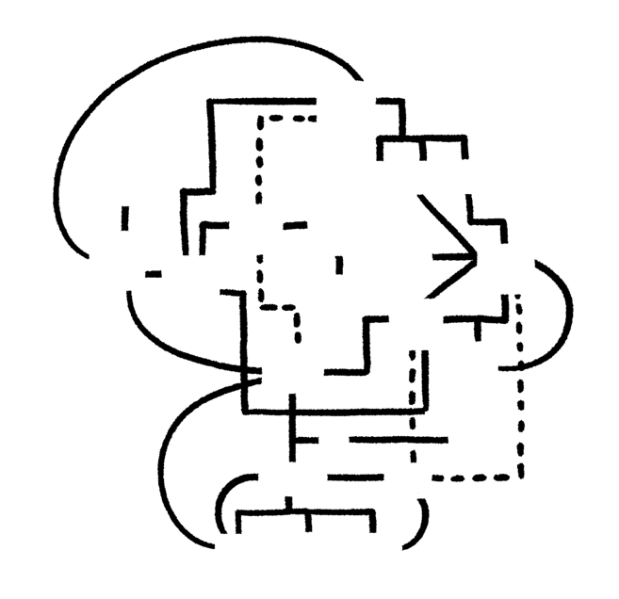


Wie ken ik al?
2: Ontdekken
Wat is netwerken?
Het leggen en onderhouden van contacten
Die contacten kunnen je verder helpen in het vinden van een baan
Dit zijn niet alleen vrienden en bekenden, maar ook collega's of klanten
Doel van netwerken: om elkaar te helpen. Daarom is netwerken altijd tweerichtingsverkeer.
JINC Lessenserie bij de Sollicitatietraining
Notes:
Uitleg voor docent:
Veel leerlingen zitten nog niet op LinkedIn, de leeftijdsgrens is 16 jaar of ouder. Benoem de mogelijkheid van het aanmaken van een LinkedIn account (als ze ouder zijn en echt gaan werken): LinkedIn is een soort zakelijke facebook, waarbij je CV je profiel is en je connecties maakt met mensen die je kent. Hierdoor zie je ook wie er in het netwerk van je vrienden, collega’s of studiegenoten zit. Zo kan je makkelijker met iemand in contact komen die jou kan helpen met het vinden van een leuke baan.

Slide 16
Wie ken ik al?
2: Ontdekken
Waarom is netwerken belangrijk?
Bij zo'n 70% van de vacatures worden deze banen toegekend aan mensen die in een bepaald netwerk zitten. Dat betekent dat als je via via op een baan solliciteert de kans veel groter is dat je wordt aangenomen. Maar 30% van de vacatures wordt vervuld door mensen die een normale sollicitatie procedure doorlopen.
Bijvoorbeeld: De kapper om de hoek die de vacature voor een stageplek niet op LinkedIn zet, maar iemand aanneemt die hij via via kent. Zelf je netwerk benaderen kan dus iets opleveren.
JINC Lessenserie bij de Sollicitatietraining

Slide 17
Wie ken ik al?
2: Ontdekken
Welke verschillende manieren zijn er om te netwerken (zowel offline als online)? Schrijf ze op! Bijvoorbeeld: tijdens een verjaardagsfeest, via Instagram etc.
Hoe kan je jouw netwerk gebruiken bij het solliciteren? Bedenk wat iemand voor jou kan doen.
Breng nu je eigen netwerk in kaart met opdracht 5
van het werkboek.
JINC Lessenserie bij de Sollicitatietraining
Notes:
Uitleg voor docent:
Leg uit:
Bedenk wat kan iemand voor jou doen?
Mensen kunnen jou op heel veel verschillende manieren helpen. Bijvoorbeeld:
-­ ze weten bepaalde vacatures
- zij kennen misschien weer iemand die jou weer verder kan helpen
- ze kunnen je helpen met het vinden van een stageplaats
-­ ze kijken naar mogelijkheden uit
-­ ze kennen iemand die zijn baan gaat opzeggen
-­ ze kennen bepaalde bedrijven of organisaties waar mogelijkheden zouden kunnen zijn
-­ ze hebben gehoord dat er in jouw omgeving nieuwe bedrijven worden gevestigd of dat er bedrijven gaan uitbreiden.
Bedenk ook altijd wat jij voor een ander kunt doen: als jij iemand anders ergens mee kunt helpen zijn ze ook eerder bereidt om jou te helpen!
Tijdsduur opdracht 5: 25 min

Slide 18
Wat heb je vandaag geleerd?
JINC Lessenserie bij de Sollicitatietraining

Slide 19
3: Aan de slag!
Je gaat zoeken naar een vacature
en een cv opstellen

Slide 20
Vacatures zoeken
3: Aan de slag!
Op welke plekken (online en offline) kan je vacatures vinden?
Denk aan:
Websites,
Social media,
Kranten,
……………
……………
JINC Lessenserie bij de Sollicitatietraining
Notes:
Opmerking voor docent:
Input voor de brainstorm:
Zoekmachines Zoek ook naar vacatures op www.google.nl. Bedenk goed met welke trefwoorden je zoekt. Wil je werken in de bediening? Dan kun je intypen: ‘vacature bediening’, maar ook ‘vacature horecamedewerker’.
Netwerken
Veel banen worden via-via gevuld en dus niet door advertenties. Laat daarom je netwerk weten dat je een baan zoekt. Hoe meer mensen weten dat je een baan zoekt, hoe groter de kans dat iemand een vacature voor je weet.
Social Media Veel bedrijven zetten hun vacatures op Facebook, linkedIn en twitter.
Uitzendbureau’s Uitzend bureaus zoeken personeel voor bedrijven. Ze zoeken dus met jou mee naar een (bij)baan. Je kunt je vaak online inschrijven bij een uitzendbureau. Vaak zijn uitzendbureaus gespecialiseerd in een specifieke sector of branche zoals horeca, ICT & logistiek, zorg, studenten etc. Bekende uitzendbureaus zijn bijvoorbeeld:
Randstad
Tempo Team
Unique
Studentenwerk
Startpeople
Manpower
Open sollicitatie Wil je graag bij een bedrijf werken, maar vind je geen passende vacature bij dat bedrijf? Stuur dan een open sollicitatie. Niet alle vacatures worden ook daadwerkelijk gepubliceerd op internet of social media. Als ze in de toekomst iemand zoeken heb je een grotere kans dat je dan uitgenodigd wordt om te solliciteren.

Slide 21

Vacatures zoeken
3: Aan de slag!
Maak opdracht 6 van het werkboek. Je kunt deze websites gebruiken om naar vacatures voor stages en bijbanen te zoeken:
Stage:
www.stageplaza.nl
www.stagemarkt.nl
Bijbaan:
www.zoekbijbaan.nl
www.bijbanen.nl
www.scholierenwerk.nl
Algemeen:
www.nationalevacaturebank.nl
www.vacaturebank-mbo.nl/vacatures
www.monsterboard.nl
www.werk.nl
JINC Lessenserie bij de Sollicitatietraining
Notes:
Tijdsduur opdr 6: 35 min

Slide 22

Vergelijk de CV’s
3: Aan de slag!
Wat is een Curriculum Vitae?
Wat moet er allemaal op een cv staan?
Bekijk op de volgende slides de voorbeelden van cv’s met verschillende vormgeving.
Welke cv vind jij het mooist?
JINC Lessenserie bij de Sollicitatietraining

Slide 23
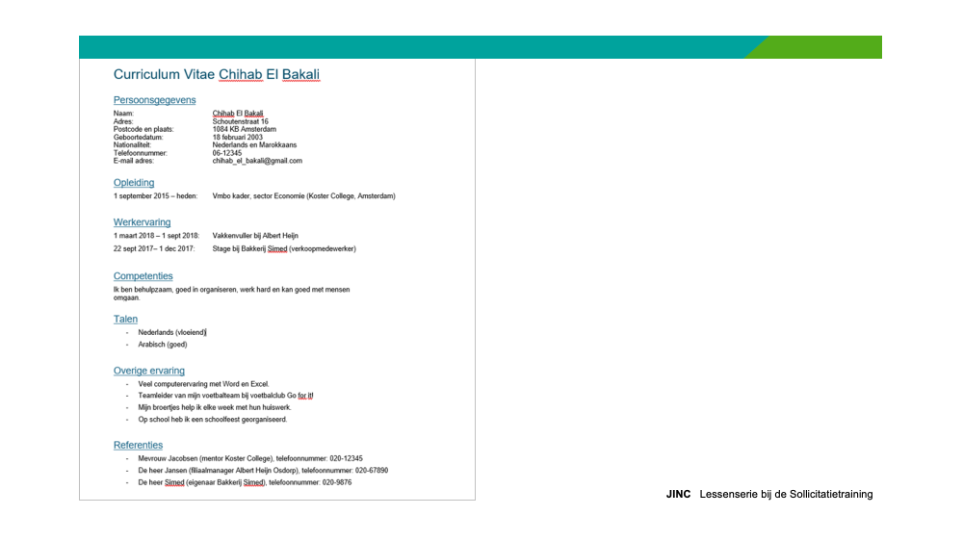
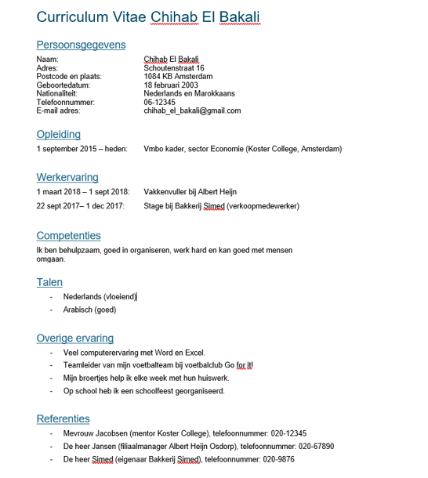
JINC Lessenserie bij de Sollicitatietraining

Slide 24
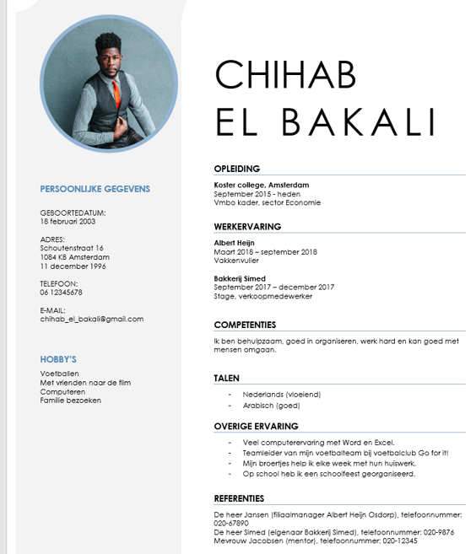
JINC Lessenserie bij de Sollicitatietraining

Slide 25
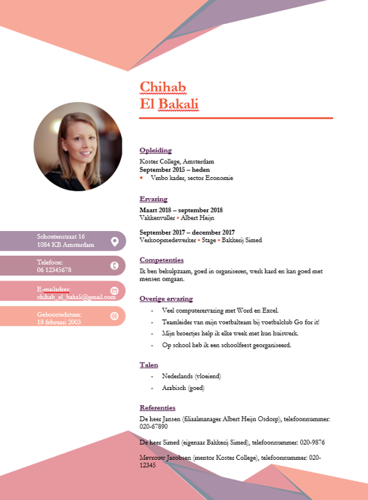
JINC Lessenserie bij de Sollicitatietraining

Slide 26
Maak je eigen cv
Les 3
Aan de slag!
CV maken
3: Aan de slag!
Hoe sluit je met de inhoud en opmaak van je cv aan op de baan waarop je gaat solliciteren?
Maak opdracht 7 van het werkboek: maak je eigen cv! Je kunt je eigen cv ontwerpen, of één van de drie voorbeelden gebruiken.
JINC Lessenserie bij de Sollicitatietraining
Notes:
Tijdsduur opdr 7: 35 min
Opmerking voor docent:
Op de website van JINC staan de voorbeeld cv’s die je als bestand kunt downloaden waar de leerlingen mee aan de slag kunnen.

Slide 27
Wat heb je vandaag geleerd?
JINC Lessenserie bij de Sollicitatietraining

Slide 28
4: Solliciteren

Slide 29
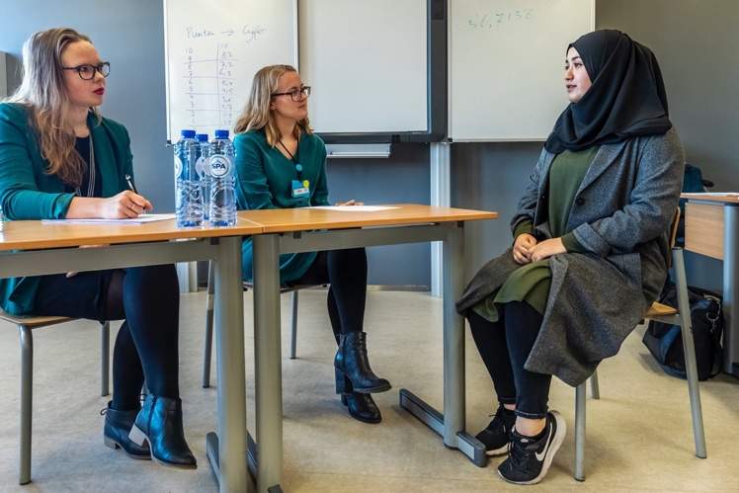
In les 4 ga je…
4: Solliciteren
een sollicitatiebrief schrijven
voorbereiden op de sollicitatiegesprekken
de invloed van social media op je sollicitatie bespreken
De volgende les krijgen jullie een Sollicitatietraining van mensen uit het bedrijfsleven. Zij gaan met jullie het sollicitatiegesprek oefenen.
JINC Lessenserie bij de Sollicitatietraining

Slide 30
Solliciteren
4: Solliciteren
Je uiteindelijke reactie op een vacature noemen we ‘je sollicitatie’. Er zijn verschillende manieren waarop je op een vacature kunt reageren:
Via een sollicitatiebrief
Via een online sollicitatieformulier
Op de volgende slides staan de verschillende stappen die je neemt bij deze twee manieren naast elkaar uitgelegd.
JINC Lessenserie bij de Sollicitatietraining

Slide 31
​ ​Solliciteren via sollicitatiebrief
1 ​ | Stel je cv op.
2 | Schrijf een sollicitatiebrief voor de baan die je gevonden hebt.
3 | Verstuur de brief naar de juiste persoon via een e-mail (Hoe je deze mail kan opstellen zie je hier: https://www.sollicitatie.info/cv-tips/cv-emailen)
4 | Voeg je brief én cv toe als bijlage aan het e-mailbericht.
5 | Controleer je e-mailbericht op spelfouten.
6 | Verzend je e-mail aan de juiste persoon. (Vaak staat de naam en het e-mailadres van de contactpersoon in de vacaturetekst.)
7 | Je hebt gesolliciteerd!
JINC Lessenserie bij de Sollicitatietraining

Slide 32
​ Online solliciteren
1 ​ | Stel je cv op.
2 | Bij de vacature op de website wordt de mogelijkheid gegeven om online te solliciteren. Klik op de knop ‘Solliciteren’.
3 | Je wordt gevraagd om een aantal gegevens in te vullen (naam, leeftijd, contactgegevens maar ook extra informatie die met de werkzaamheden samenhangen). Vul deze gegevens in.
4 | Upload je cv als bijlage. Let op: doe dit ook als het optioneel is!
5 | Vaak wordt de mogelijkheid gegeven om een korte motivatie te schrijven. Voeg deze motivatie altijd toe.
6 | Controleer of je alle velden hebt ingevuld en of je geen spelfouten hebt gemaakt.
7 | Klik op de knop ‘Versturen’ (of op de knop ‘Solliciteren’).
8 | Klik op de knop ‘Versturen’ (of op de knop ‘Solliciteren’).
9 | Je hebt gesolliciteerd!
JINC Lessenserie bij de Sollicitatietraining

Slide 33

Sollicitatiebrief of online solliciteren
4: Solliciteren
Je docent vertelt op welke manier jullie gaan solliciteren. Maak nu de opdracht:
Opdracht 8 van het werkboek: Sollicitatiebrief schrijven.
Op deze pagina vind je een voorbeeld.
of
Opdracht 9 van het werkboek: Online solliciteren.
Je kan deze brief bijvoorbeeld schrijven met behulp van dit formulier.
JINC Lessenserie bij de Sollicitatietraining
Notes:
Tijdsduur opdr 8: 35 min, opdr 9: 30 min
Opmerking voor docent:
Op de website van JINC staan de voorbeeld cv’s die je als bestand kunt downloaden waar de leerlingen mee aan de slag kunnen.

Slide 34
Sollicitatietips
4: Solliciteren
Bekijk hier een filmpje waarin je ziet wat je wel en niet moet doen tijdens een sollicitatiegesprek.
JINC Lessenserie bij de Sollicitatietraining

Slide 35
Sollicitatiegesprek voorbereiden
4: Solliciteren
Hoe bereid je een sollicitatiegesprek voor?
TIP!
Weet je nog dat je je eigen netwerk in kaart hebt gebracht? Je kunt ook netwerken met de mensen die de sollicitatietraining komen geven. Misschien kunnen ze je helpen met het verbeteren van je cv of met het vinden van een stage!
Maak nu opdracht 10 van het werkboek.
JINC Lessenserie bij de Sollicitatietraining
Notes:
Tijdsduur opdr 10: 30 min
Uitleg voor docent:
Bespreek met de leerlingen hoe je je goed voorbereidt op een sollicitatiegesprek. Denk bijvoorbeeld aan:
- Zoek van te voren uit hoe je op tijd op de locatie komt waar je het gesprek hebt.
- Meld je bij de receptie en gebruik de juiste naam van de persoon met wie je het gesprek hebt. Aan de receptie vragen naar een mevrouw Jongemans terwijl het eigenlijk mevrouw Jongema is of de interviewer aanspreken met de verkeerde naam, geeft een slechte indruk.
- Neem je CV mee (deze wordt vaak als leidraad tijdens het gesprek gebruikt).
- Zorg dat je er verzorgd uitziet.
- Maak van te voren een lijstje met te verwachten vragen, en welke antwoorden jij daarop wil geven.
- Maak van te voren een lijstje van vragen die jij wil stellen aan de werkgever.
- Je eerste indruk is belangrijk! (geef een goede handdruk, kijk je gesprekspartner in de ogen en glimlach).
- Let op je houding, zit rechtop.
- Gebruik geen straattaal.
- Vertel duidelijk waar je goed in bent, wat jouw goede eigenschappen zijn.
- Begin in het eerste gesprek niet meteen over salaris.
- Zorg dat je voordat je weggaat duidelijk weet wanneer je weer contact hebt over de vervolgstappen.

Slide 36
Social media en solliciteren
4: Solliciteren
Jij bent niet de enige die zich voorbereidt op het sollicitatiegesprek, de werkgever doet dit ook door zich te verdiepen in de sollicitant (jij dus!):
Het lezen van CV/brief én (vaak) jouw naam vooraf op internet op te zoeken / je social media te bekijken (Facebook, Instagram, Twitter, e.d.).
Let op: Wat jij online plaatst, zegt iets over jou en kan invloed hebben op jouw kans om aangenomen te worden.
JINC Lessenserie bij de Sollicitatietraining

Slide 37
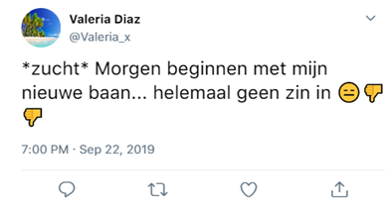
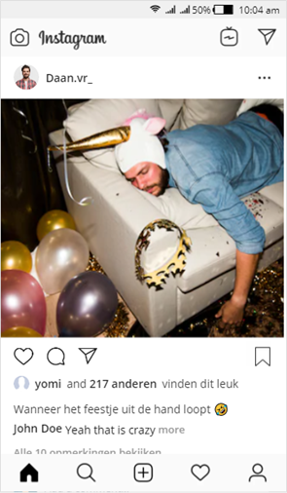

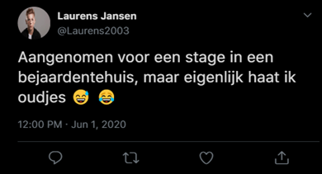
Social media en solliciteren
4: Solliciteren
JINC Lessenserie bij de Sollicitatietraining

Slide 38
Wat heb je vandaag geleerd?
JINC Lessenserie bij de Sollicitatietraining
Notes:
Voor docent:
Verwijzen naar les 5 --> Wijzen op voorbereiding voor sollicitatiegesprek met professional uit bedrijfsleven. Weet van te voren op welke vacature/ bij welk bedrijf je hebt gesolliciteerd. De trainer ontvangt deze informatie van te voren.

Slide 39
5: de Sollicitatietraining

Slide 40

In les 5 ga je…
5: De training
In deze les krijgen jullie een Sollicitatietraining van mensen uit het bedrijfsleven. Zij gaan met jullie het sollicitatiegesprek oefenen.
Veel plezier en veel succes!
JINC Lessenserie bij de Sollicitatietraining
Notes:
Let op voor docent: de posters in de training komen ook terug in les 6. Maak tijdens de training foto's met duidelijke zichtbare post-its om vervolgens te bespreken in les 6.

Slide 41
6: Reflecteren

Slide 42
In les 6 ga je…
6: Reflecteren
Reflecteren: Hoe vonden jullie de Sollicitatietraining?
Tijdens de training hebben jullie tips en tops opgeschreven. Deze zijn verzameld op een poster. Wat hebben jullie allemaal opgeschreven?
JINC Lessenserie bij de Sollicitatietraining
Notes:
Uitleg docent: Pak de foto van de posters er bij die je tijdens de training hebt gemaakt van de observaties tijdens de sollicitatietraining.

Slide 43
Welke stappen hebben we doorlopen?
6: Reflecteren
Zet de stappen van het sollicitatieproces op de juiste volgorde.
Voer het sollicitatie-gesprek
Schrijf je sollicitatie-brief
Bel het
bedrijf
Stel je
CV op
Zoek een vacature
JINC Lessenserie bij de Sollicitatietraining

Slide 44
De juiste volgorde
6: Reflecteren
1
2
3
4
5
Zoek een vacature
Bel het
bedrijf
Schrijf je sollicitatie-brief
Voer het sollicitatie-gesprek
Stel je
CV op
JINC Lessenserie bij de Sollicitatietraining

Slide 45
Waar of niet waar
6: Reflecteren
Een vacature zoek je het telefoonboek.
In een CV vermeld je niet welke opleidingen je hebt gedaan.
Als je een vacature hebt gevonden is het goed om het bedrijf te bellen met een vraag.
Met een hand geven maak je een goede eerste indruk tijdens een sollicitatiegesprek.
Een netwerk is niet handig om te hebben als je op zoek bent naar een bijbaan of stage.
JINC Lessenserie bij de Sollicitatietraining
Notes:
Uitleg voor de docent:
1. Niet waar omdat het een vacature moet zijn.
2. Niet waar want dit vermeld je wel op je cv.
3. Waar, met de kanttekening dat je ook wat te vragen hebt.
4. Waar
5. Niet waar, een netwerk kan je helpen een bijbaan te vinden.

Slide 46
Waar of niet waar
6: Reflecteren
Een vacature zoek je het telefoonboek.
In een CV vermeld je niet welke opleidingen je hebt gedaan.
Als je een vacature hebt gevonden is het goed om het bedrijf te bellen met een vraag.
Met een hand geven maak je een goede eerste indruk tijdens een sollicitatiegesprek.
Een netwerk is niet handig om te hebben als je op zoek bent naar een bijbaan of stage.
(niet waar)
niet waar
niet waar
waar
waar
niet waar
JINC Lessenserie bij de Sollicitatietraining

Slide 47
Groepsopdracht
6: Reflecteren
Verdeel de klas in groepjes van 4.
Ieder groepje krijgt een andere opdracht.
Overleg met je groepje en schrijf jullie antwoorden op het papier.
Elk groepje presenteert aan de andere groepjes wat hun antwoorden op de opdracht zijn.
JINC Lessenserie bij de Sollicitatietraining
Notes:
Uitleg voor de docent:
In deze klassikale groepsopdracht gaan de leerlingen in groepjes uiteen om daarna aan elkaar te presenteren.
Dat gaat als volgt:
- De klas wordt verdeeld in groepjes van 4 leerlingen.
- Elk groepje krijgt een A3 vel papier en een stift.
- Elk groepje krijgt een andere opdracht:
1. Een vriend of vriendin van jou gaat voor het eerst solliciteren. Welke drie tips zou jij geven om hem of haar te helpen?
2. Je neef gaat op sollicitatiegesprek bij de Albert Heijn. Bedenk drie vragen die hij kan stellen tijdens het sollicitatiegesprek.
3. Hoe kun je ervoor zorgen dat je een goede eerste indruk maakt tijdens een sollicitatiegesprek? Schrijf drie dingen op die daarvoor belangrijk zijn.
4. Waarom is het belangrijk om jezelf op internet op te zoeken (je naam in Google invoeren) voordat je gaat solliciteren? Schrijf drie redenen op.
5. Of bedenk zelf een opdracht.
- De leerlingen schrijven hun antwoorden op het A3 vel papier.
- Elk groepje presenteert aan de andere groepjes wat hun antwoorden op de opdracht zijn.

Slide 48

Afsluiting
6: Reflecteren
Maak tot slot opdracht 11 van het werkboek.
JINC Lessenserie bij de Sollicitatietraining
Notes:
Tijdsduur opdr 11: 40 min

Slide 49

Yes, je bent er klaar voor!

